Slide 1
Mar 27, 2018
1930 ~ 2030
R723
PROTO
정기회의
w3
출석
심경의 변화
퓨휴전 리뷰
코드 독학 가이드
독서 안내
2018년도 웹 트렌드
프로세싱 #1

Slide 2
Mar 27, 2018
1930 ~ 2030
R723
세션이 진행될 동안 할 일
인명부 작성
processing.org

Slide 3
출석
Mar 27, 2018
1930 ~ 2030 R723
19시 45분부터 입실 시 지각
출석은 1점, 지각은 0.01점
상반기 회의 ½ 불참시 제명
봄학기 : 13회 / 여름학기 : 12회

Slide 4
심경의 변화
Mar 27, 2018
1930 ~ 2030 R723
한 사람 당 30 ~ 60초 씩
최근에 느낀 심경이나 환경의 변화 근황이나 관심사에 대해 말씀해주세요.
본인의 감정, 기분 위주로 말합시다.
- 시간 엄수해주세욧

Slide 5
Mar 27, 2018
1930 ~ 2030
R723
퓨휴전 리뷰
- 앞으로 신청은 전시 할 사람만 ^^!
전시 안하는 사람도 전시 일을 도울 것.
전시 참여 인원 위주로 일 분배.
참여자의 말을 들어봅시다.

Slide 6
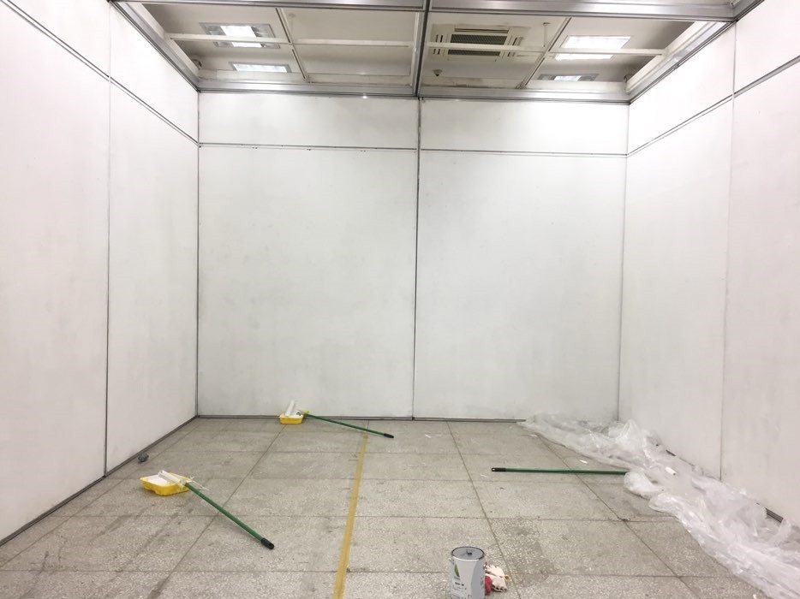
R723
Mar 27, 2018
1930 ~ 2030
신청 인원 : 12 실제 작업 인원 : 6
리셉션 지키미
이예린 (금 14:00 ~ 17:00)
토요일 철거
조현진, 엄태욱, 김대섭, 장효민 김연지, 조예원
일요일 철거 김희진, 이예린

Slide 7
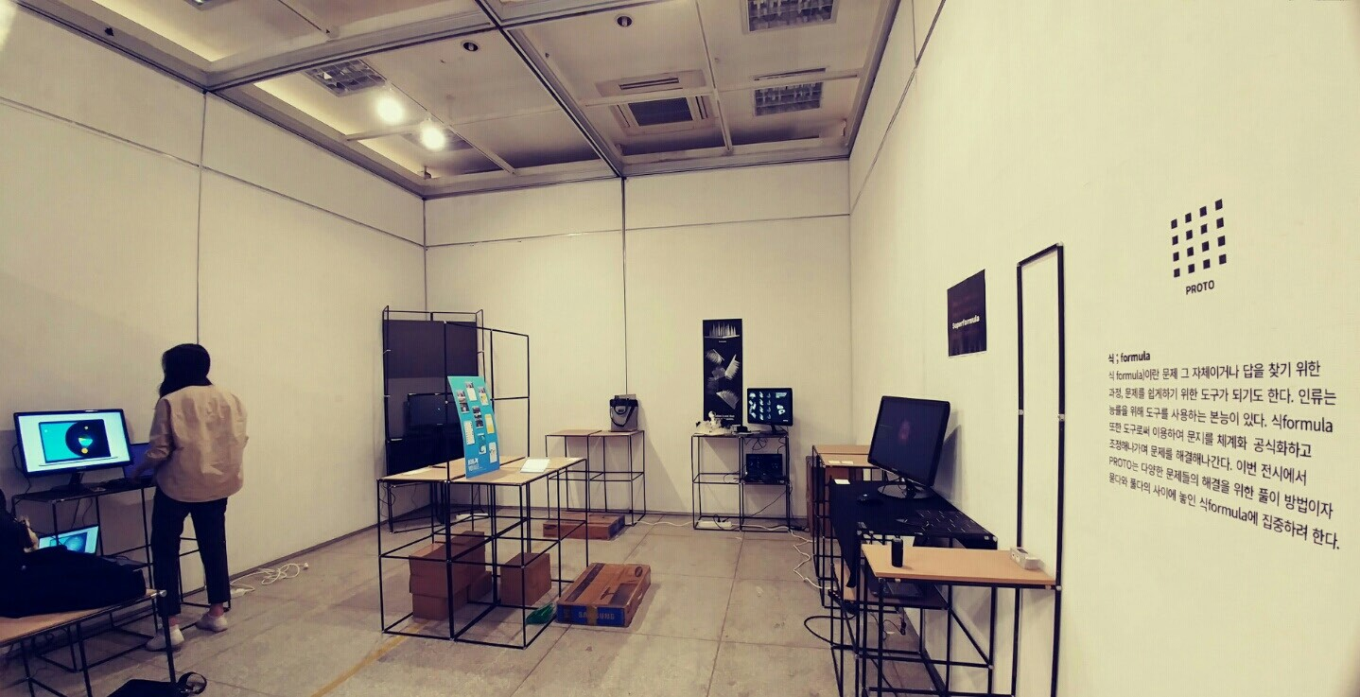
R723
Mar 27, 2018
1930 ~ 2030

Slide 8
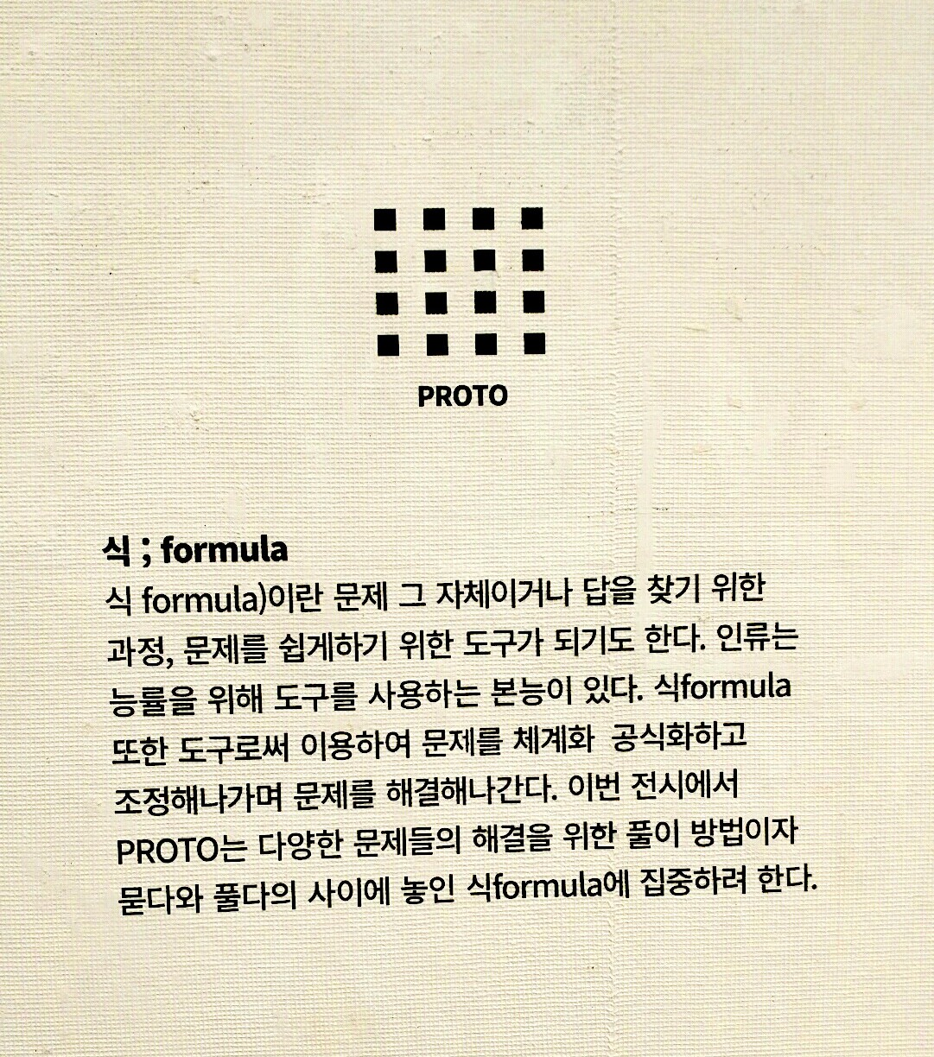
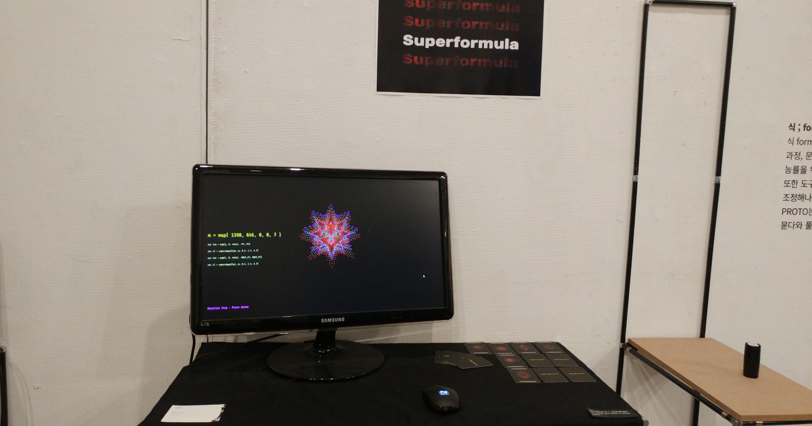
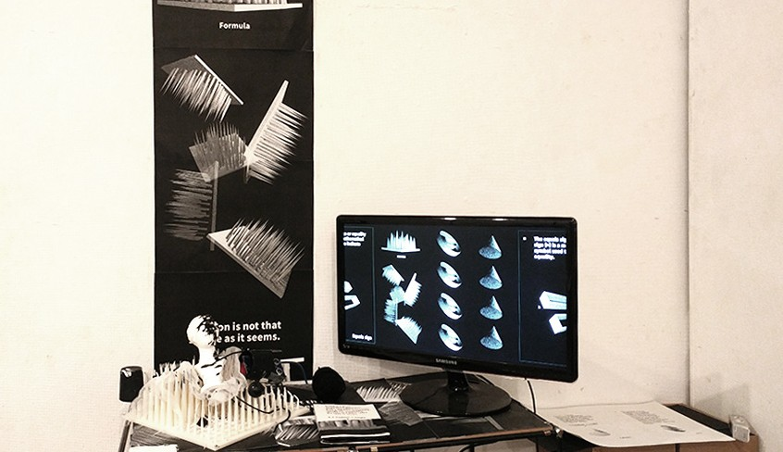
R723
Mar 27, 2018
1930 ~ 2030

Slide 9
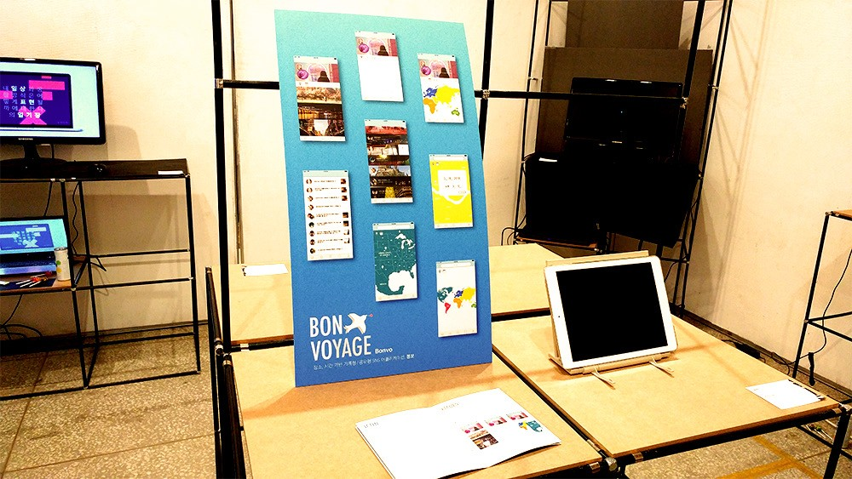
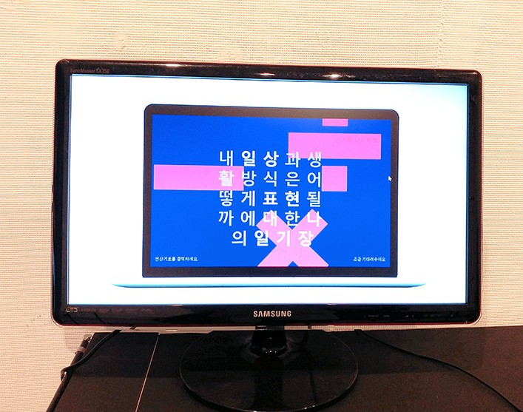
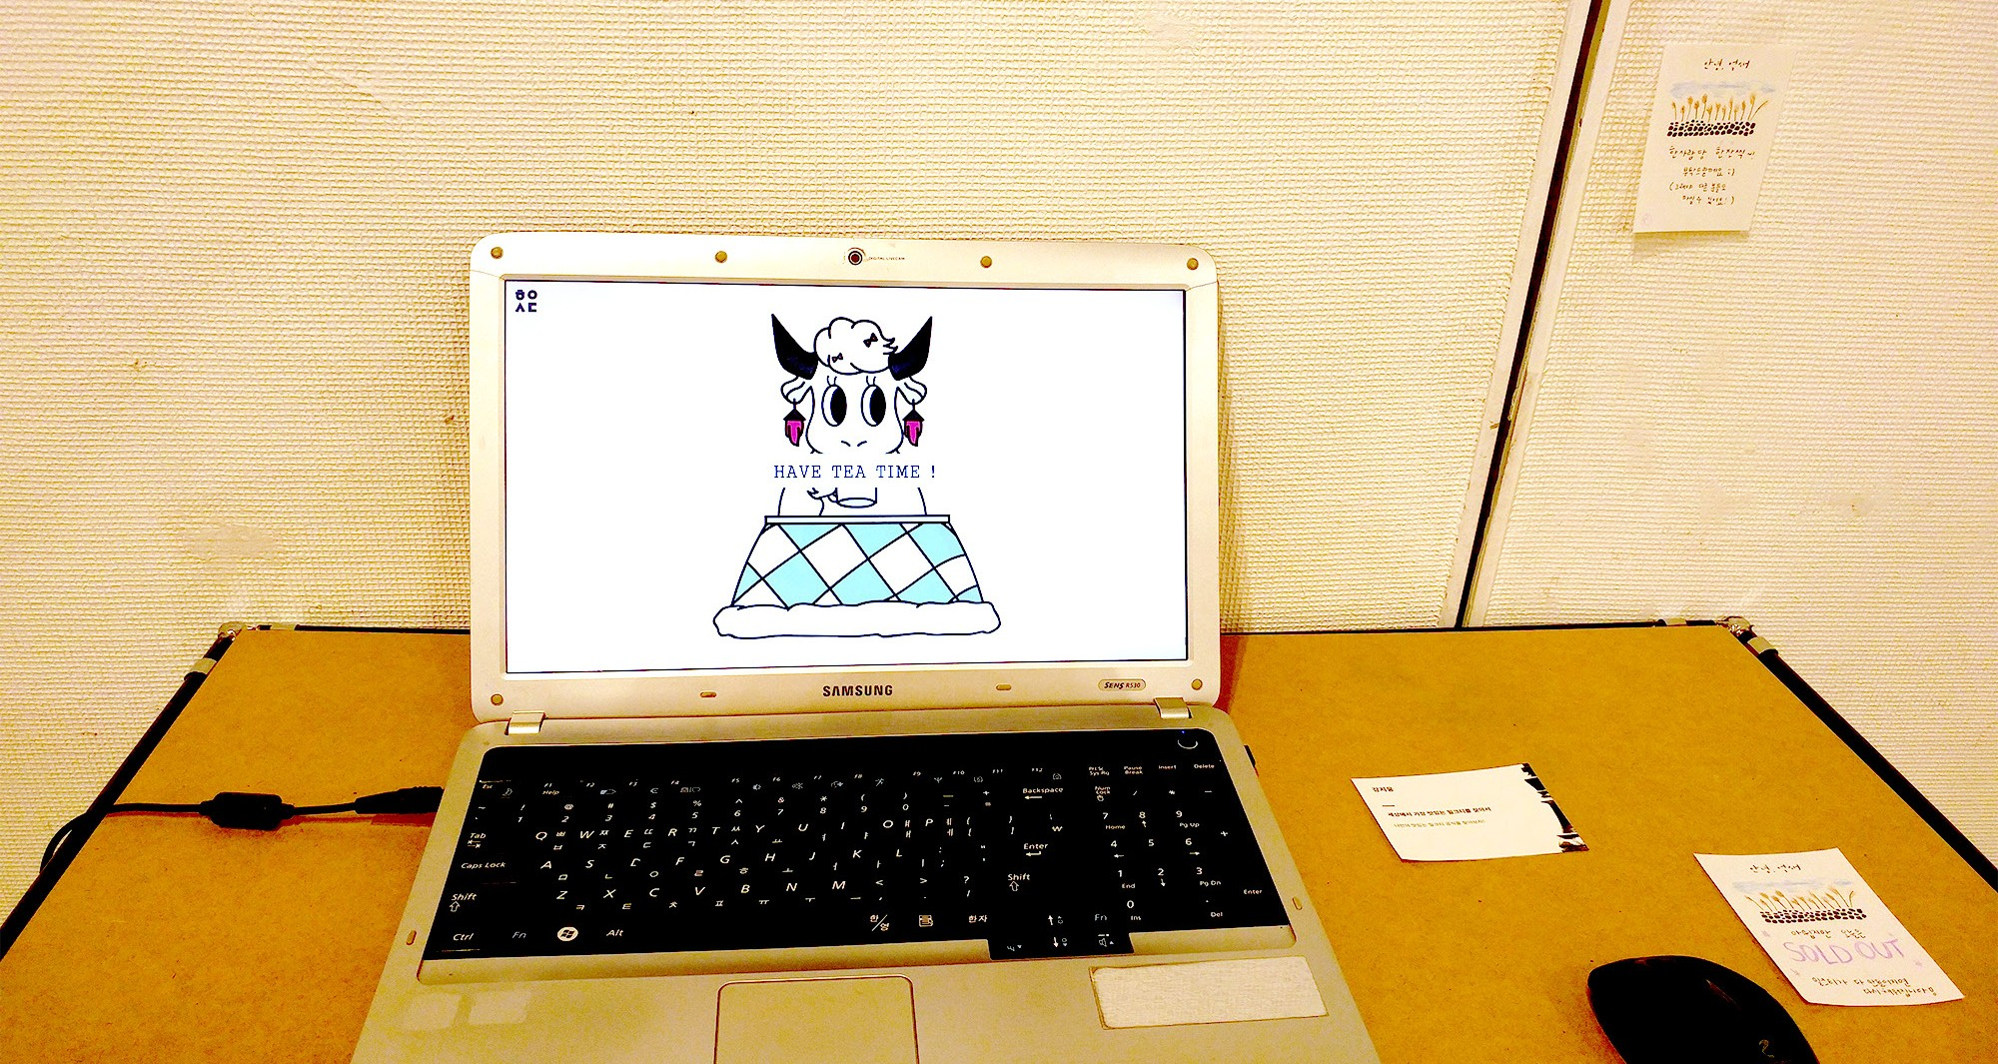
R723
Mar 27, 2018
1930 ~ 2030

Slide 10
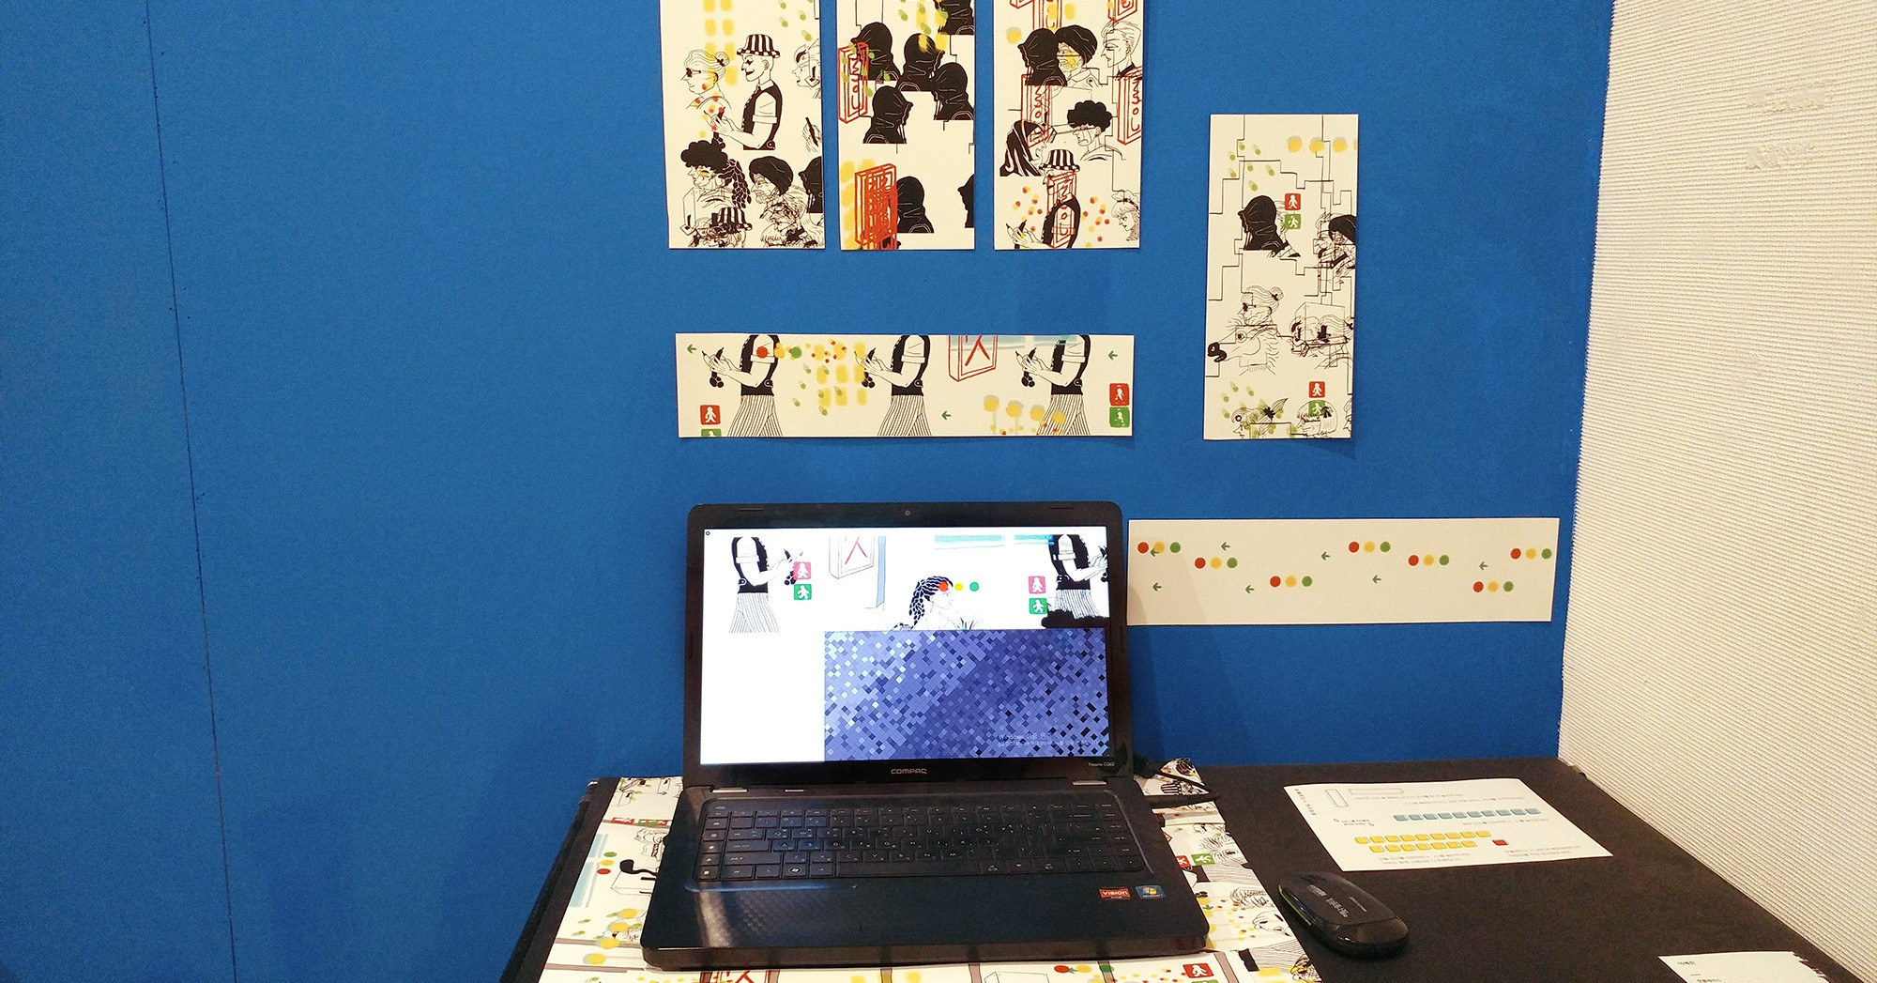
R723
Mar 27, 2018
1930 ~ 2030

Slide 11
Mar 27, 2018
1930 ~ 2030
R723
코드 독학 가이드
디자이너로써의 코딩
무엇을 얼만큼 공부해야할까?
어떻게 공부해야 할까?

Slide 12
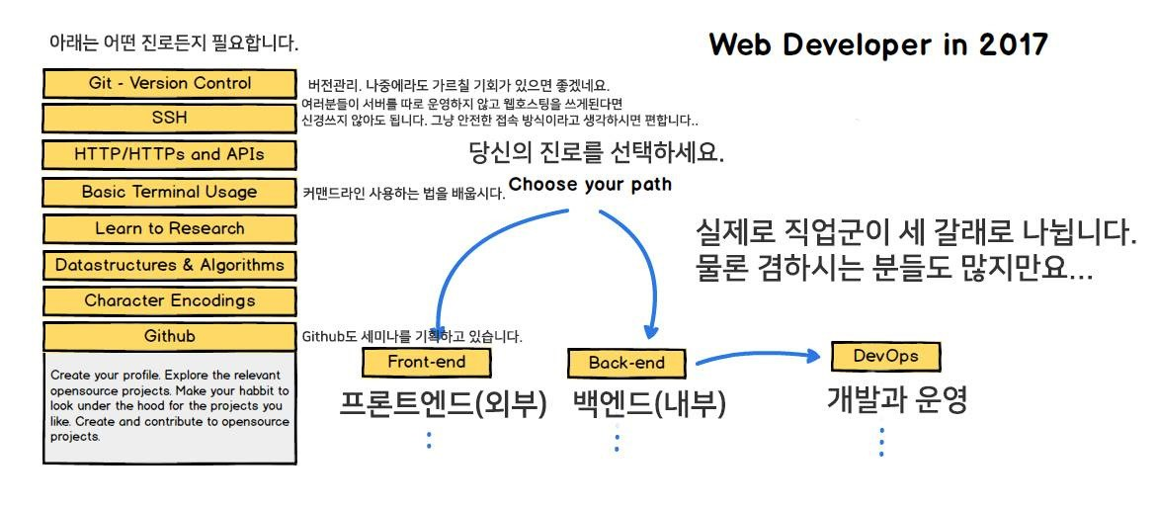
R723
Mar 27, 2018
1930 ~ 2030

Slide 13
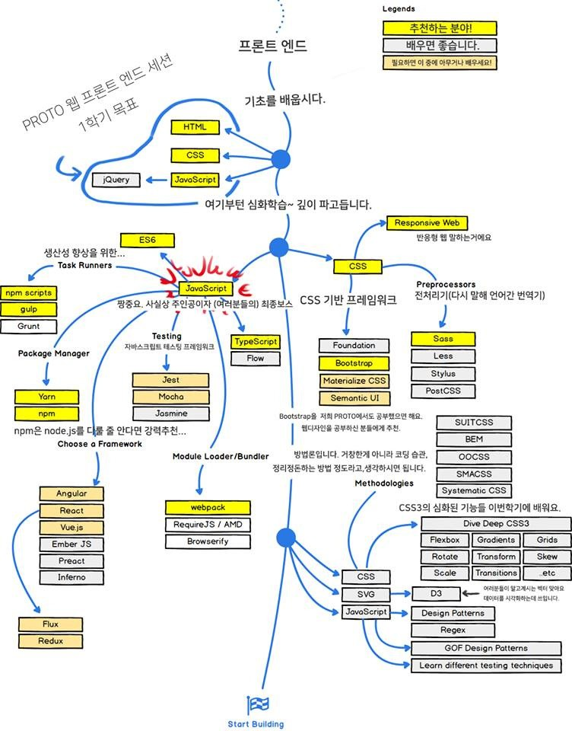
Mar 27, 2018
1930 ~ 2030
R723
프론트 엔드는 디자이너의 영역
HTML5
사이트의 논리적 구성
CSS3
이쁘게 꾸미기 JavaScript, jQuery
잘 동작하게 하기

Slide 14
Mar 27, 2018
1930 ~ 2030
R723
백 엔드는 공학의 영역
PHP, mySQL, mongoDB, Angular.js, node.js 등등...
그래픽 디자인 스마트하게...
D3.js, Processing, Paper.js 손으로 못그리는 걸 그릴 때 씁시다. 도구보다 중요한건 도구를 쓰는 사람

Slide 15
Mar 27, 2018
1930 ~ 2030
R723
프로토타입으로 내 생각 표현하기
Framer
기업에서 좋아합니다. 굳이 코딩을 안써도 만드는게 가능합니다.
사용자와 상호작용 하기
Arduino
센서를 이용한 피지컬 컴퓨팅.

Slide 16
Mar 27, 2018
1930 ~ 2030
R723
PROTO는 무엇을 했으면 좋겠는가?
질문
코딩을 공부하는 친구나 선배들이 주변 에 있을 때, 최대한 많이 하세요.
전공 공부(>소모임 공부) 코딩은 도구일 뿐, 전공 중에 하나라도
잘 하는게 있었으면 좋겠어요. 타이포그 래피나 사진, 브랜딩, 그래픽디자인 등
생각
옆사람도 나만큼 모른다. 나도 옆사람만큼 모른다. 무엇을 만들까?
오늘 학식 뭐지? 졸업하고 뭐하지?
저 교수님은 나를 싫어하나?

Slide 17
Mar 27, 2018
1930 ~ 2030
R723
추천 웹 사이트
tacademy.sktechx.com poiemaweb.com opentutorials.org podbbang.com/ch/7418 story.pxd.co.kr

Slide 18
R723
Mar 27, 2018
1930 ~ 2030
w |  | Date |  | Contents
3 |  | 03/22 |  | 웹 디자인 #1 - ATOM
4 |  | 03/27 |  | 그래픽 디자인 #1 - Processing
 |  | 03/29 |  | 웹 디자인 #2 - HTML5
5 |  | 04/03 |  | 그래픽 디자인 #2 - Processing
 |  | 04/05 |  | 웹 디자인 #3 - CSS3
6 |  | 04/10 |  | 툴킷 워크샵, PT #1
 |  | 04/12 |  | 웹 퍼블리싱 워크샵
7 |  | 04/17 |  | PT #2
 |  | 04/19 |  | 웹 디자인 심화 #1 - 캐스케이딩
8 |  | 04/24 |  | 중간고사 휴회
 |  | 04/26 |  | 중간고사 휴회

Slide 19
R723
Mar 27, 2018
1930 ~ 2030
w |  | Date |  | Contents
9 |  | 05/01 |  | 그래픽 디자인 #3 - Processing
 |  | 05/03 |  | 웹 디자인 심화 #2 - 애니메이션
10 |  | 05/08 |  | 그래픽 디자인 #4 - Processing
 |  | 05/10 |  | 웹 디자인 심화 #3 - 반응형 모델
11 |  | 05/15 |  | 그래픽 디자인 #5 - Processing
 |  | 05/17 |  | 객체지향 스크립트 #1 - 자료형과 변수
12 |  | 05/22 |  | 그래픽 디자인 #6 - Processing
 |  | 05/24 |  | 객체지향 스크립트 #2 - 주요 알고리즘
13 |  | 05/29 |  | 그래픽 디자인 #7 - Processing
 |  | 05/31 |  | 객체지향 스크립트 #3 - 함수

Slide 20
R723
Mar 27, 2018
1930 ~ 2030
w |  | Date |  | Contents
14 |  | 06/05 |  | 그래픽 디자인 #8 - Processing
 |  | 06/07 |  | 객체지향 스크립트 #4 - 객체, 배열
15 |  | 06/12 |  | 기말고사 휴회
 |  | 06/09 |  | 기말고사 휴회

Slide 21

Mar 27, 2018
1930 ~ 2030
R723
독서
필기는 정확한 사람을 만들고, 담론은 재치 있는 사람을 만들며, 독서는 완성된 사람을 만든다.
—— 프랜시스 베이컨

Slide 22
Mar 27, 2018
1930 ~ 2030
R723
회원 발표
13엄태욱 : 2018년도 웹 트렌드
undefined
undefined
모두 경청해주세요 :)

Slide 23
웹 디자인 트렌드 2018
Microinteraction
Card Design Flat Design
Smart Navigation High Definition Visual
Breaking The Grid

Slide 24
01 Microinteraction

Slide 25
Microinteraction
A good interaction can stand up in the overall design of the interface. These interactions are what keep your users engaged on the most basic level and doesn’t bore or distract them.
What matters is how you deal with the users and how they feel when they are going through these interactions of your product. Even minor details deserve close attention, because that is what going to help you out in keeping the interactions easy to use for the users.

Slide 26
02 Card Design

Slide 27
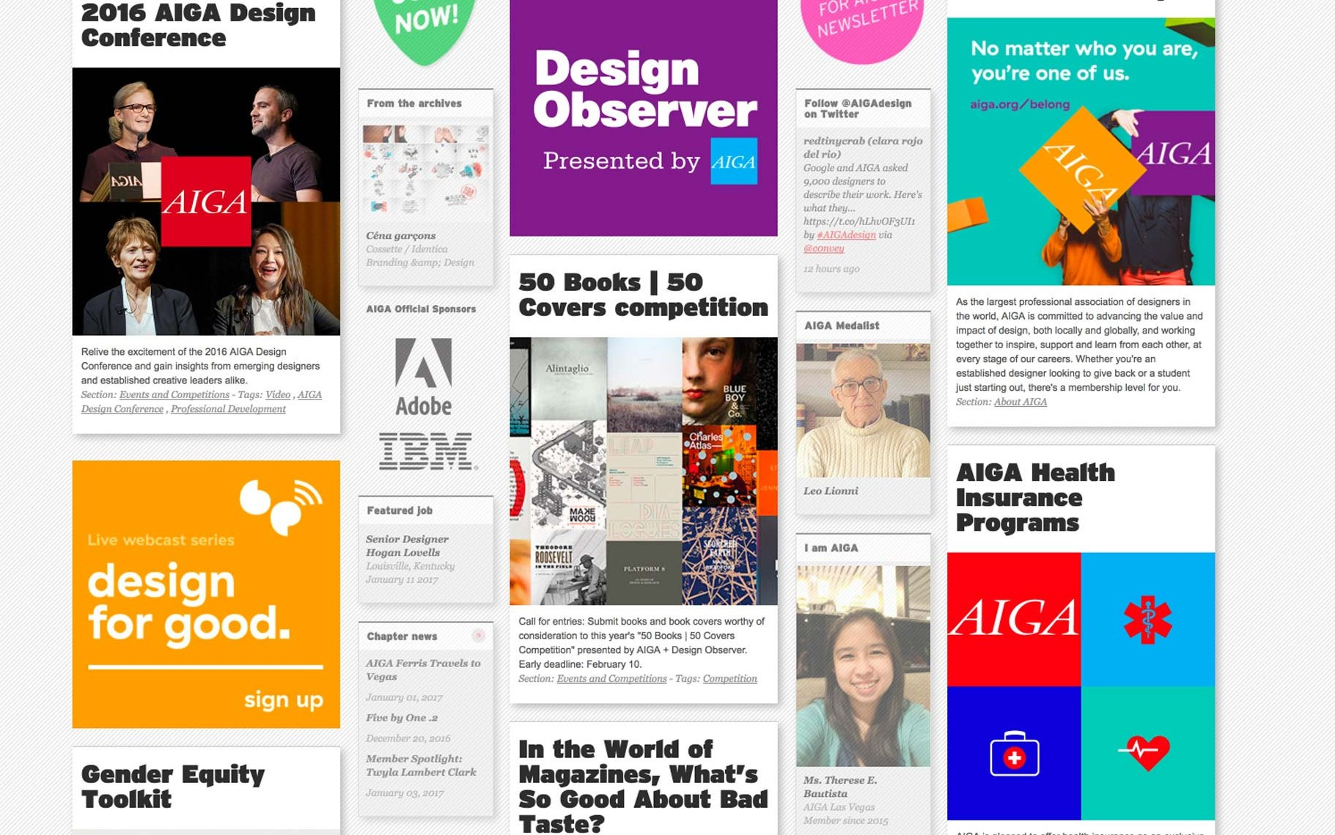

Slide 28
03 Flat Design

Slide 29
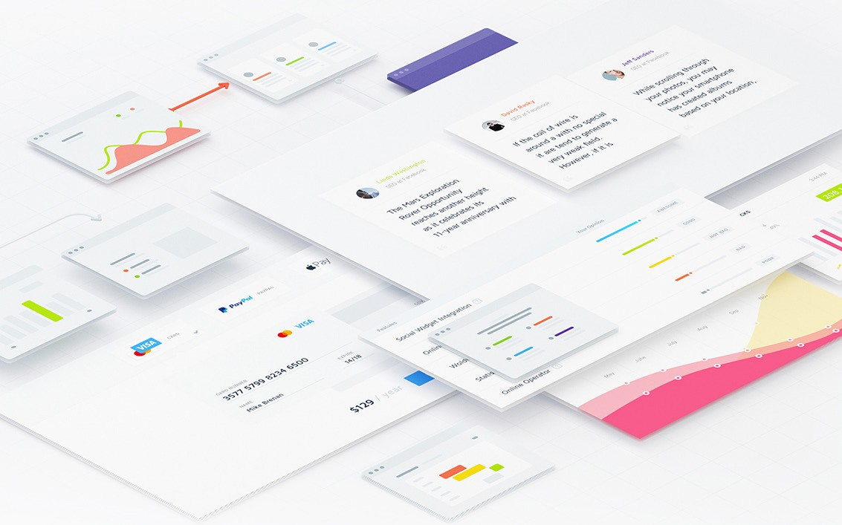

Slide 30


Slide 31
04 Smart Navigation

Slide 32


Slide 33
05 High Definition Visual

Slide 34
06 Breaking the Grid

Slide 35
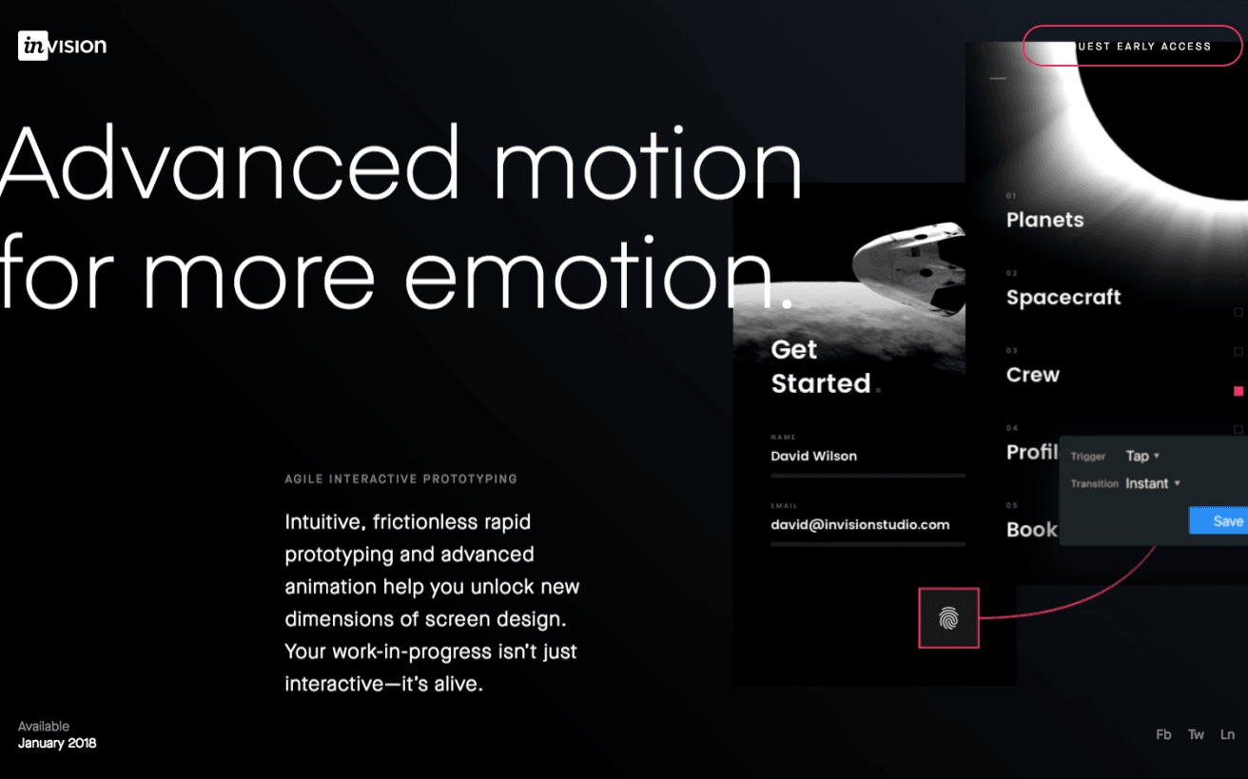

Slide 36
Mar 27, 2018
1930 ~ 2030 R723
부여된 발표 주제를 5분 분량으로 시청각 자료와 함께 준비해주세요.
권장 파일 포맷은 pdf, flv, mp4, jpg, png입니다.
해당 분야를 완벽히 발표할 필요 없이 특정 부분만 소개하는 식으로 하세요. 관심있는 부분만 발표해도 좋습니다.
부여된 날짜에 발표가 어려운 경우
꼭 다른 사람과 발표 날짜를 바꿔주세요.
발표 가이드

Slide 37
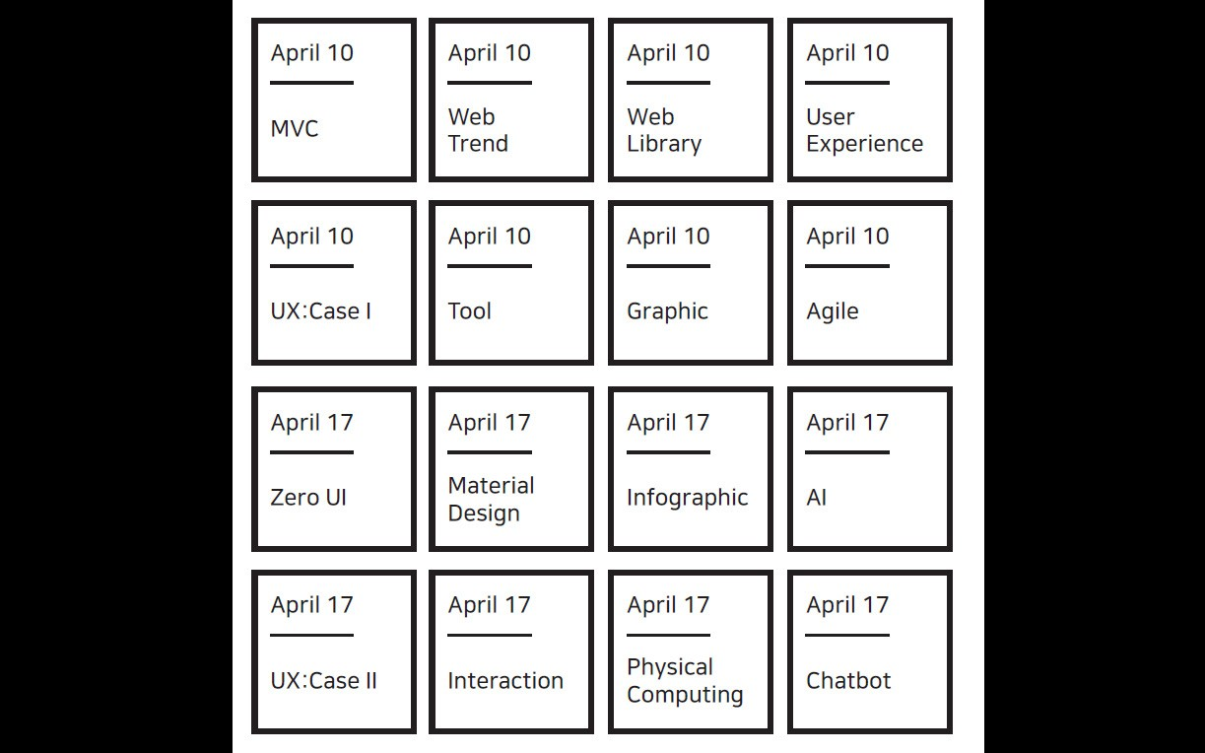
Mar 27, 2018 1930 ~ 2030 R723

Slide 38
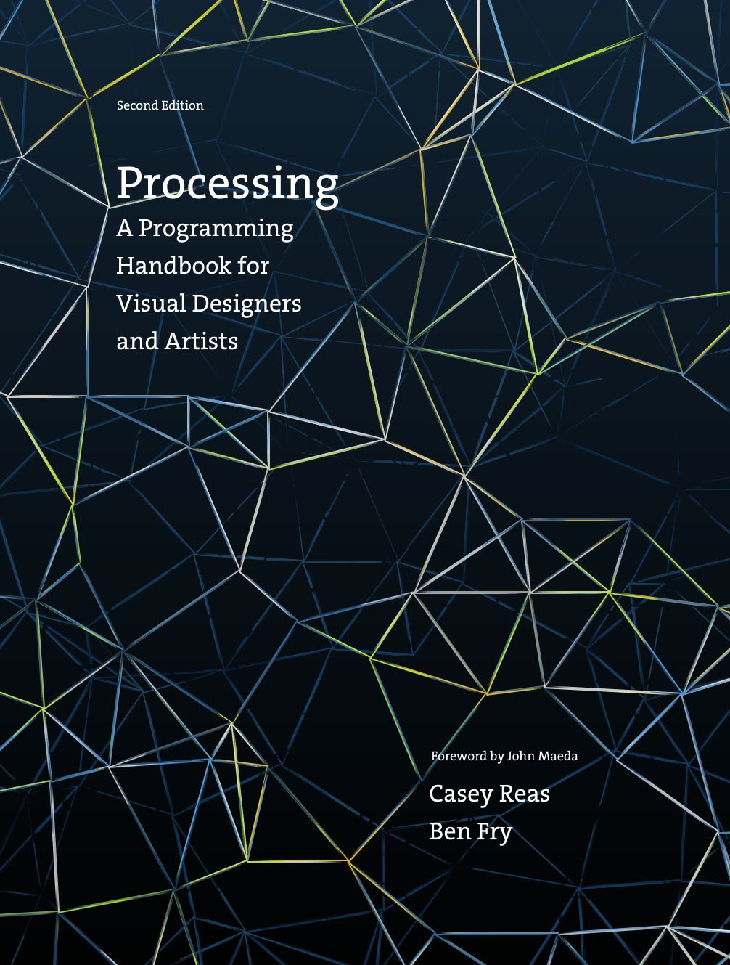
Mar 27, 2018
1930 ~ 2030
R723
그래픽 디자인 #1
https://trello.com/b/T7y9wvPY

